Slide 1


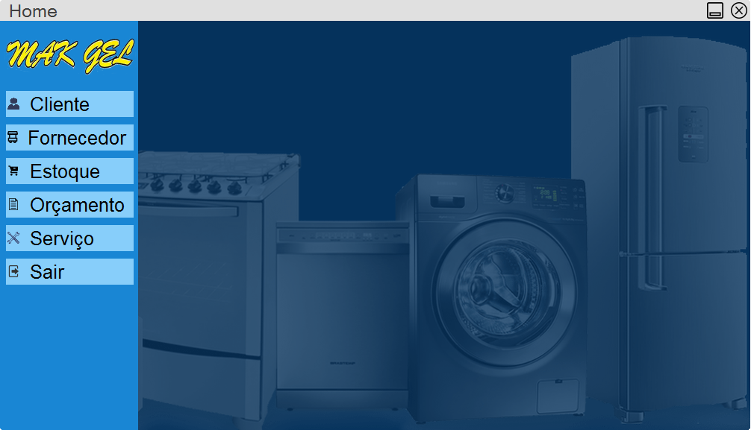

Mak gel TÉCNICO EM desenvolvimento de sistemas
Equipe Shark System
Max Willer Leonel
Pedro Gabriel Pires Klingenhoff
Renato Pagano Batista
Rodrigo Pagano Batista
Orientadores Profa. Graciete Henriques dos Santos
e Felipe Cannarozzo Lourenço
RESUMO
O projeto consiste em um sistema desktop desenvolvido a pedido do cliente proprietário da empresa de assistência técnica de refrigeração Mak Gel, o senhor Eduardo Batista, que está há 15 anos no mercado, a empresa se localiza em Guarulhos - SP.
PALAVRAS-CHAVES: sistema, desktop e refrigeração.
OBJETIVOS
O software desenvolvido tem o propósito de solucionar o problema do cliente através de um sistema desktop, no qual será possível automatizar alguns processos e registros da empresa, como o controle de serviços e cadastro dos clientes,
METODOLOGIA
Para chegar às funcionalidades finais do sistema, foram utilizados: C# como linguagem de programação; Visual Studio como ambiente de Desenvolvimento Integrado (IDE); E o banco de dados foi desenvolvido na plataforma MySQL, utilizando a linguagem SQL.
No desenvolvimento das pesquisas e realização da documentação do sistema, foram utilizados sites de pesquisa web e auxilio dos professores do curso.
RESULTADOS
Com a realização do projeto foi possível desenvolver o software que possibilitou um gerenciamento da empresa mais eficaz, fazendo com que a empresa tenha uma melhor organização e qualidade em seus serviços.
CONSIDERAÇÕES FINAIS
Conclui-se que o projeto além de propor maiores conhecimentos para os integrantes da Shark System, o mesmo conseguiu cumprir as necessidades da empresa em relação ao seu gerenciamento.
REFERÊNCIAS
LIMA, Patrícia – Manutenção de eletrodoméstico, um negócio promissor. Disponível em: https://administradores.com.br/artigos/manutencao-de-eletrodomesticos-um-negocio-promissor. Acesso em: 26 abr. 2019.
CIPPICIANI, Adriano – Concertos de eletrodomésticos avançam na crise. Disponível em: https://www1.folha.uol.com.br/mercado/2017/09/1919112-conserto-de-eletrodomestico-e-reparo-de-roupa-avancam-na-crise.shtmlr. 2019.
Tela Principal do sistema

